Slide 1

טליה מאורחי
עיצוב הדשבורד
שלב חמישי ביצירת Dashboard

Slide 2
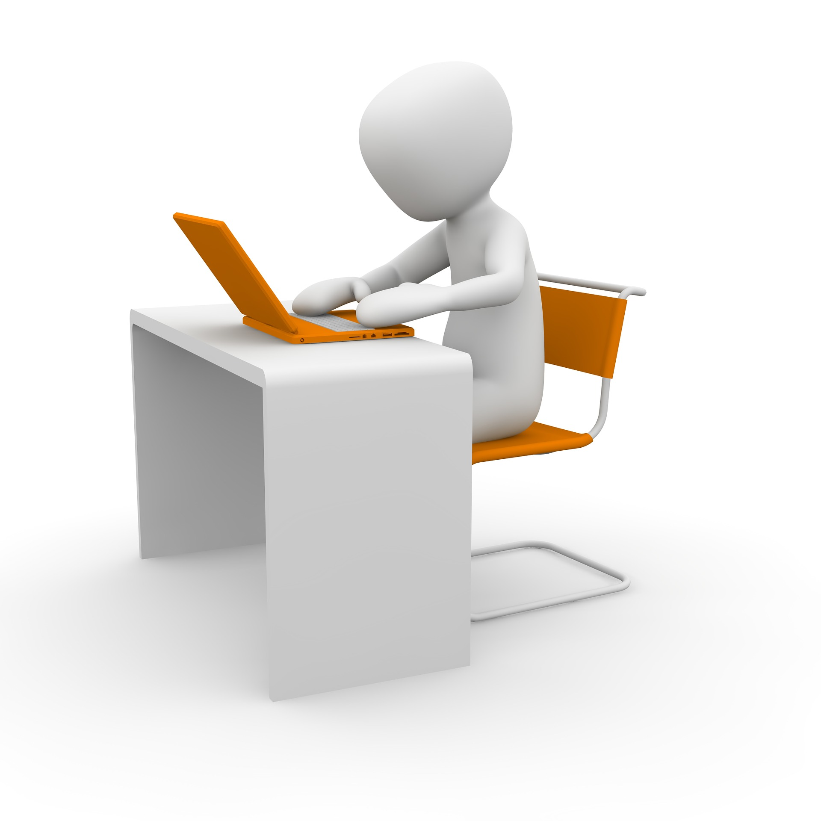
לוח מחוונים (דשבורד)
הוא מסך מרוכז המציג טבלאות ותרשימים דינמיים, המשתנים בהתאם לנתונים שהמשתמש בוחר להציג בכלי הסינון הויזואליים (סלייסרים)

Slide 3
מטרת הלימוד:
יצירה ועיצוב דשבורד

Slide 4
עיצוב לוח המחוונים על ידי הוספה של אובייקטים:
1
הוספת חישובים סטטיים:
חישובים על הטבלה שלא מושפעים מכלי הפריסה (סלייסרים)
2
הוספת תמונות / אייקונים / צורות
3
עיצוב הרמוני:
בחירת פלטת צבעים, גופנים ונראות אחידה עבור מרכיבי הדשבורד

Slide 5
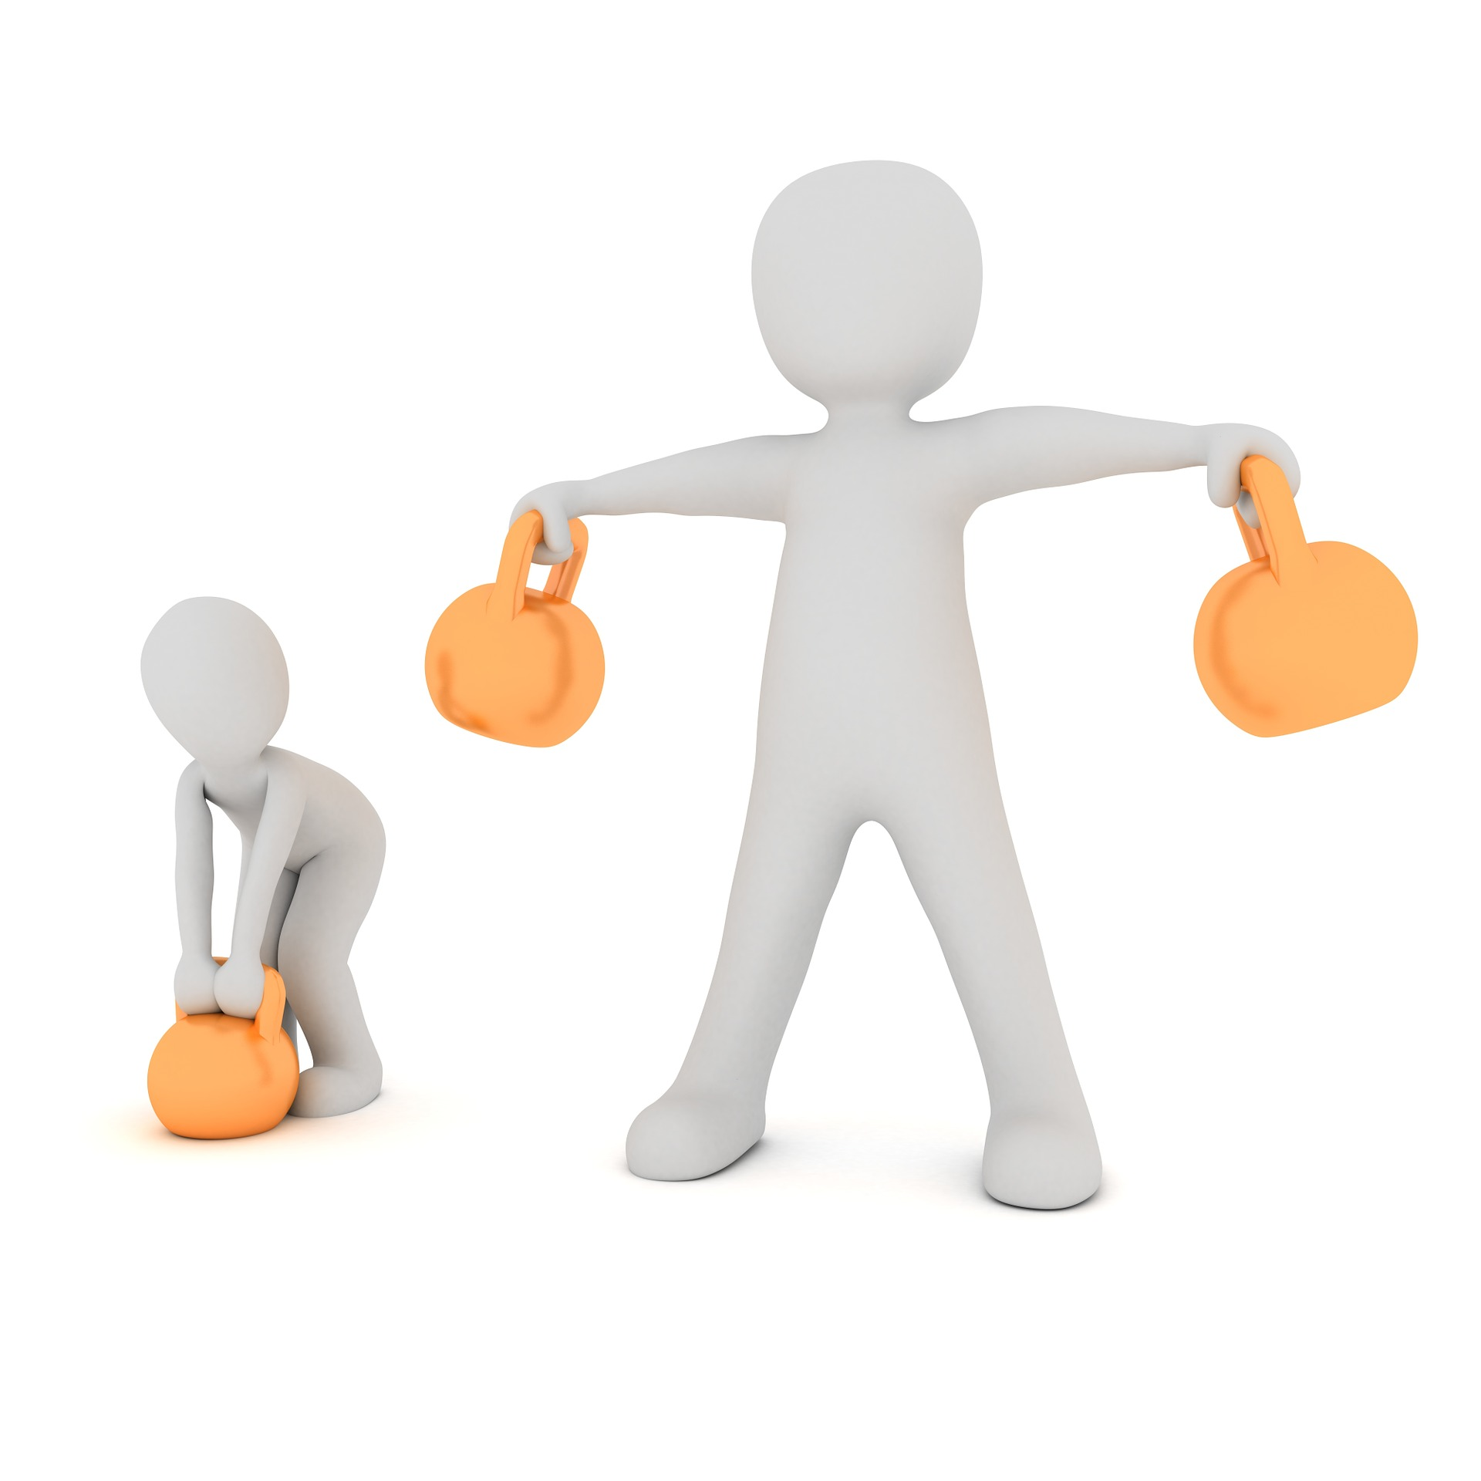
מטלה
פתחו את קובץ האקסל עליו אתם עובדים.
הגדירו 3 חישובים סטטיים רלוונטיים לנתונים עליהם אתם עובדים ועצבו את הדשבורד בצורה נעימה לעין.
שימו לב לדגשים שניתנו במהלך הסרטון.
בהצלחה!

